Slide 1
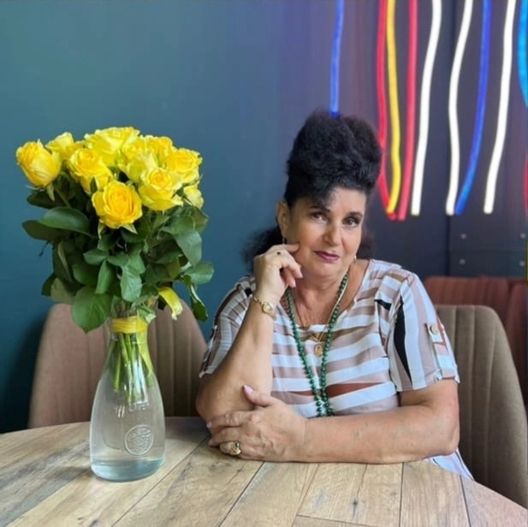
УЧИТЕЛЬ – НАСТАВНИК - ДРУГ
«Учитель. Педагог. Наставник»
Начало моей трудовой деятельности оказалось совсем не таким как я его себе представляла, затруднения вызывали многие непонятные для меня вещи в педагогической карьере. Но мне очень повезло с коллегой учителем начальных классов - Кустовой Еленой Ефимовной, ставшей моим наставником. Она всегда поддержит, выслушает и даст совет. Елена Ефимовна стала для меня не только наставником, но, и другом. За ее плечами огромный опыт работы в школе. Вызывает удивление то, как она подает материал - прозрачно и доступно. К каждому ученику она относится уважительно и вкладывает в них не только знания, но и всю свою душу! Мне очень повезло, что в начале своего нелегкого педагогического пути, я встретила сильного наставника, который протянул руку помощи.
Секлецова Анастасия Павловна
учитель начальных классов
МБОУ СОШ №1

